Slide 1
自适应网格 LBM 求解器的 GPU 性能优化
Notes:
【约 15 秒】各位老师、同学好，我是华中科技大学的蔡以民。我汇报的题目是《自适应网格 LBM 求解器的 GPU 性能优化》，主要工作是把单步索引算法扩展到块结构动态 AMR 中，降低分布函数的存储与数据搬运。

Slide 2
研究背景及现状
研究方法
性能测试与算例验证
总结和展望
Notes:
【约 5 秒】汇报分四部分：研究背景、研究方法、性能测试与算例验证、总结和展望。

Slide 3
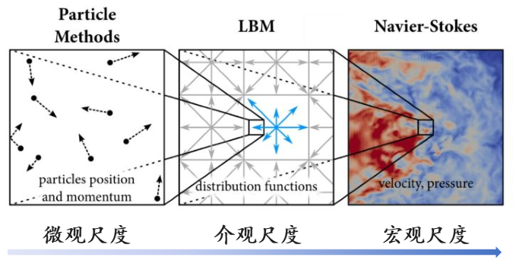
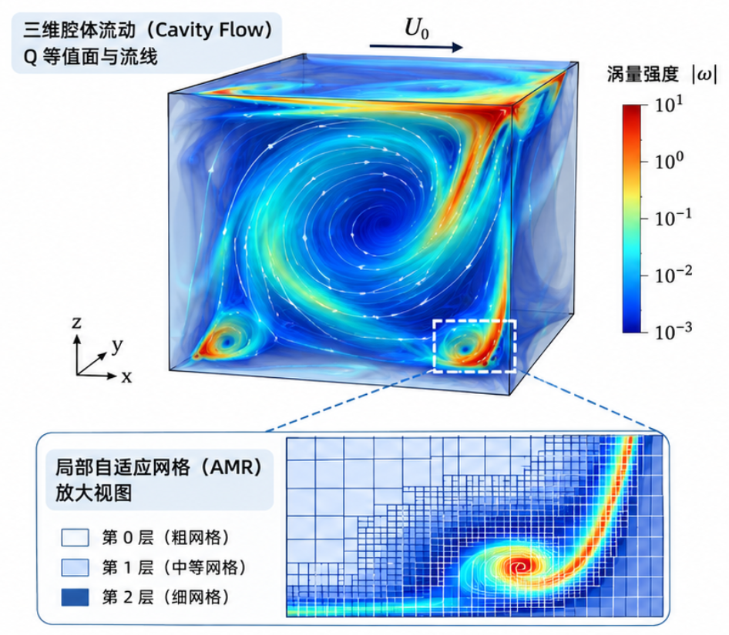
研究背景
多尺度：边界层、剪切层与局部涡结构尺度差异大，只需在局部加密，即块结构自适应网格（AMR）。
LBM：介观方法，碰撞在格点本地完成，迁移只与相邻格点交换数据，天然适合 GPU 并行。
GPU 瓶颈：网格增大后，分布函数的显存占用和访存量随之增长；D3Q27 单精度每格点每步至少读写 216 B。
核心问题：在动态 AMR 中，如何降低分布函数的存储与每步数据搬运？
Notes:
【约 50 秒】LBM 是介观方法，碰撞在格点本地完成，迁移只与相邻格点交换数据，因此很适合 GPU 并行。三维流动中的边界层、剪切层和局部涡结构尺度差异大，只需在局部加密，这就是块结构自适应网格。但在 GPU 上，瓶颈是显存容量和带宽：D3Q27 单精度每格点每步至少读写 216 字节。所以本文关注的问题是：在动态 AMR 中，如何降低分布函数的存储和每步的数据搬运。

Slide 4
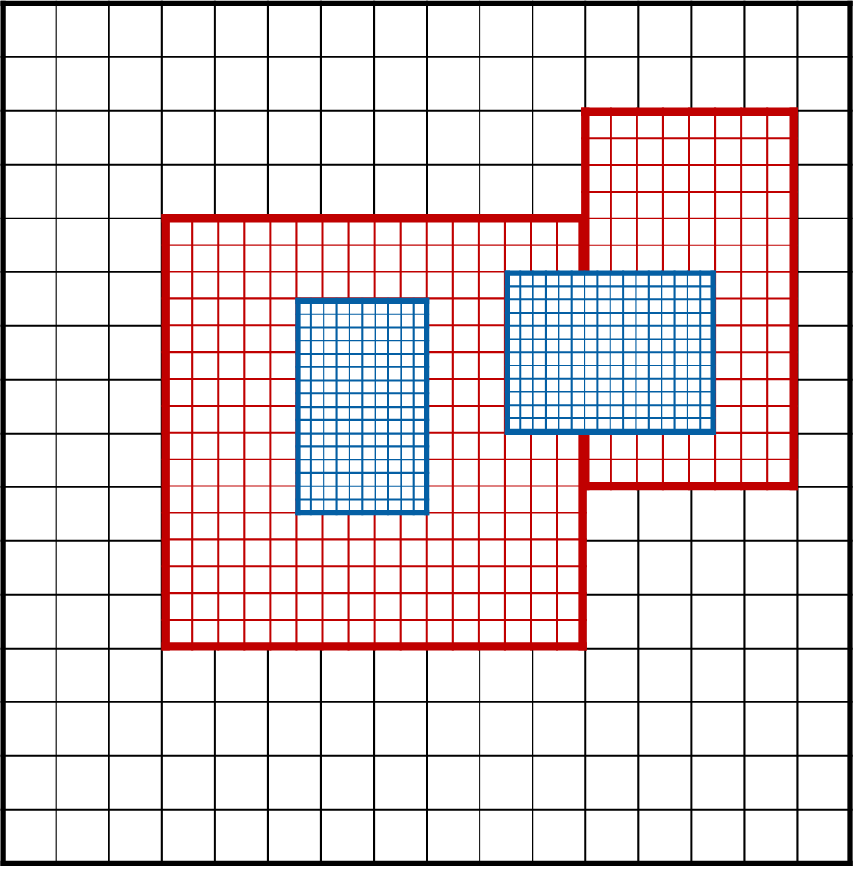
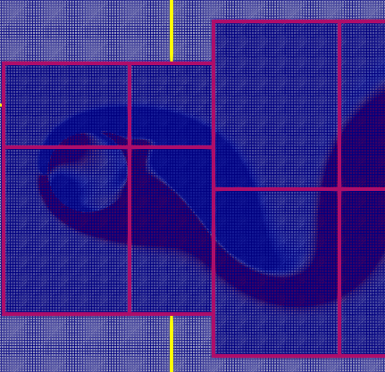
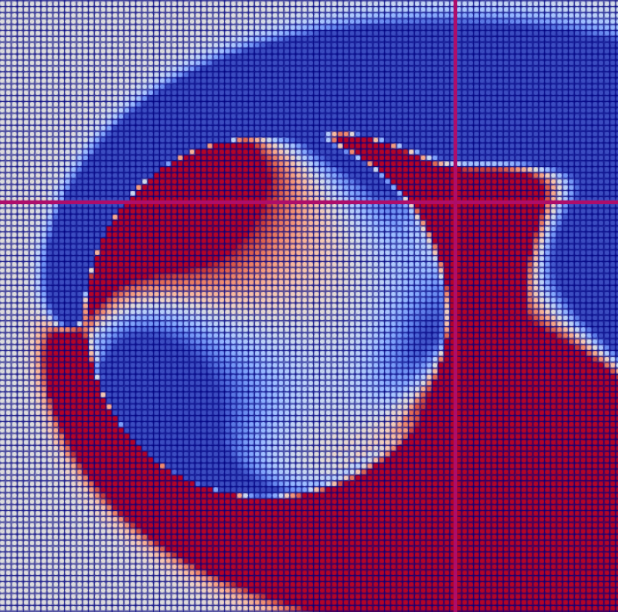
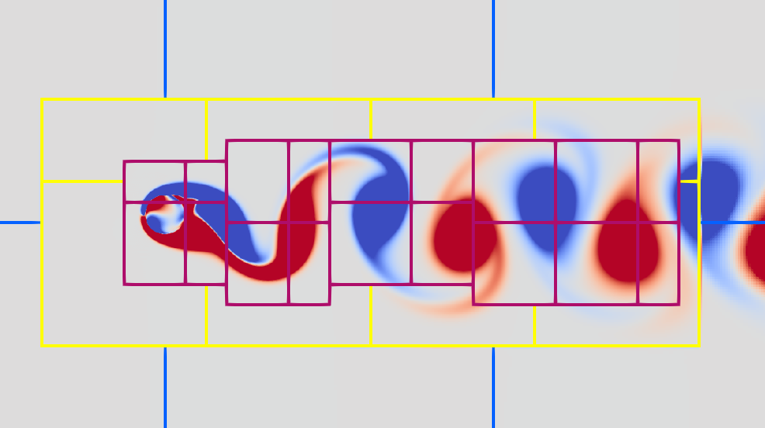
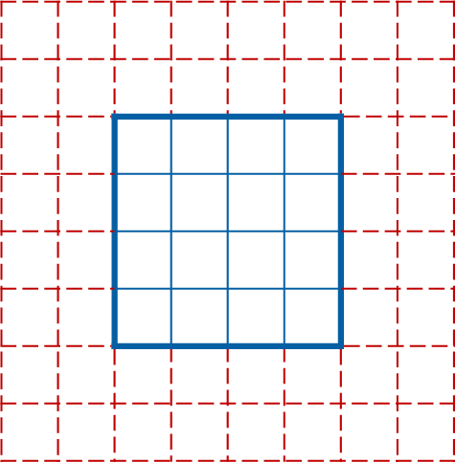
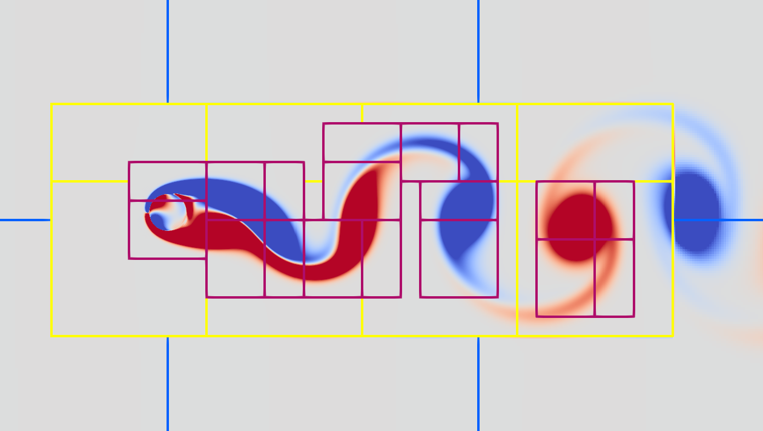
现有基础
AMReX介绍
AMReX 块结构动态 AMR-IB-LBM GPU 求解器 [1]
physical边界
用户自定义边界条件
coarse-fine边界
由粗网格填充
interior边界
由同等级网格填充
AMReX网格示意图
valid单元
可以在不同硬件上计算
ghost单元
本质上均由通信得到
A–B 双数组推进：每层常驻两套分布函数，迁移单独成 kernel；显存与访存开销随网格规模和 AMR 层数放大。
AMReX单个Box网格示意图
[1] Wang, Wu, Zeng, Jiang, and Liu, Computer Physics Communications, 2025, 314:109674.
Notes:
【约 45 秒】本工作建立在课题组已有的 AMReX 块结构动态 AMR-IB-LBM GPU 求解器上。AMReX 把网格组织成 Box，ghost 单元由同层通信或粗层插值填充。原求解器采用 A–B 双数组推进：每层常驻两套分布函数，迁移单独成 kernel，开销随网格规模和层数放大。

Slide 5
研究背景及现状
研究方法
性能测试与算例验证
总结和展望
Notes:
【约 5 秒】下面介绍研究方法。

Slide 6
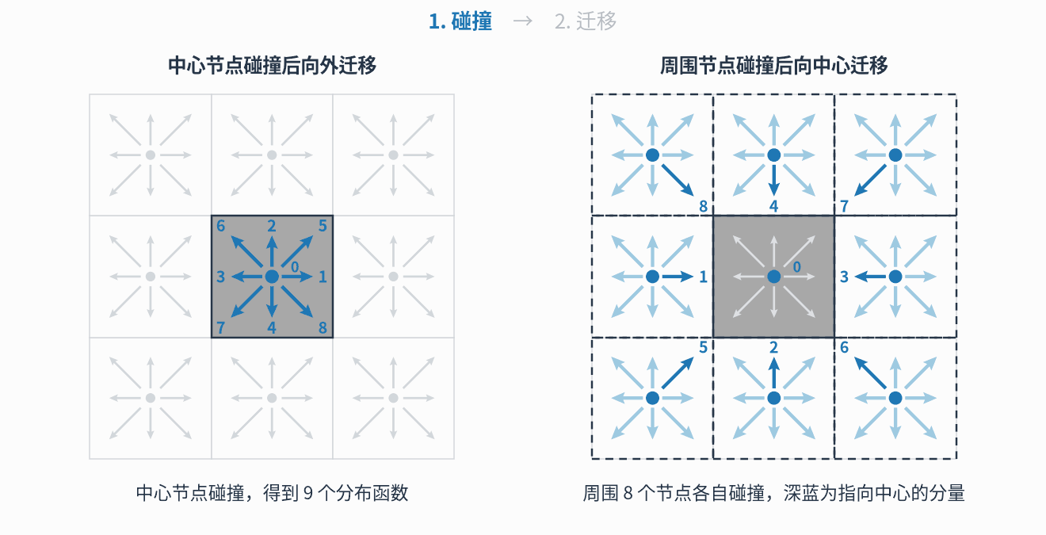
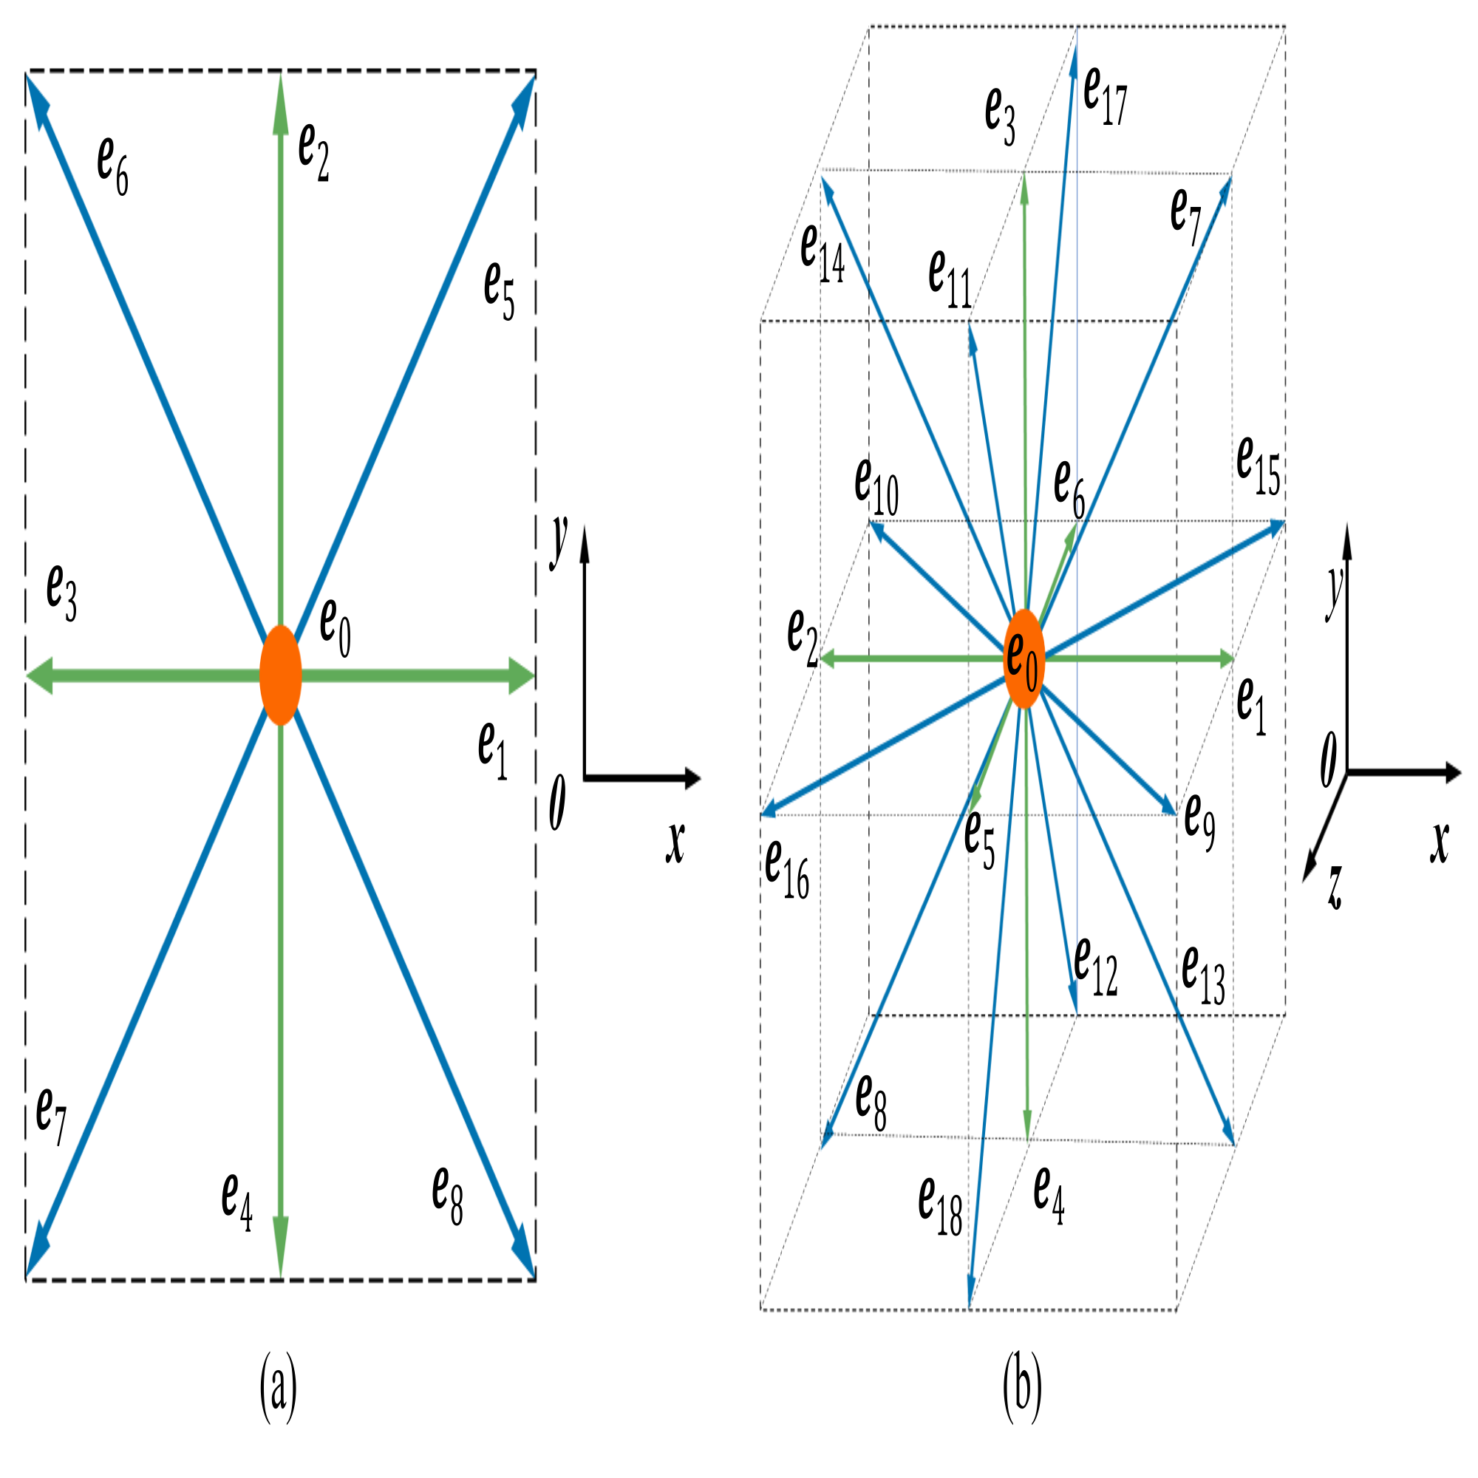
LBM 迁移与两套网格（A–B）
LBM演化方程
两套网格的代价
存储 ×2
LBM 演化步骤可以分为:
碰撞:
迁移:
f_old / f_new 两套分布函数同时常驻显存；D3Q27 单精度每格点 216 B（单数组 108 B）。
访存 ×2
迁移是独立 kernel，每步多一轮全局内存读写：每格点约 432 B（单数组 216 B）。
AMR 下放大
每层每个子步都要迁移与交换；插值、平均与 ghost 通信也要维护两套状态。
实测：C 阈值动态 AMR 全程，A–B 迁移耗时 1586 s，占推进总耗时 36.6%。
实测：job625774+625855（A–B，C 阈值，单 A100，FP32 D3Q27，Re=1000，128000 粗步）；216/432 B 为每格点理论最低读写量。
Notes:
【约 50 秒】LBM 每个时间步分为碰撞和迁移。传统做法用两套网格：从网格 A 读、迁移结果写入网格 B，每步交换。代价有三点：存储翻倍；迁移是独立 kernel，每步多一轮全局内存读写；在 AMR 中每层每个子步都要做，插值、平均和 ghost 通信也要维护两套状态。实测在 C 阈值动态 AMR 全程中，A–B 的迁移耗时 1586 秒，占推进总耗时 36.6%。

Slide 7
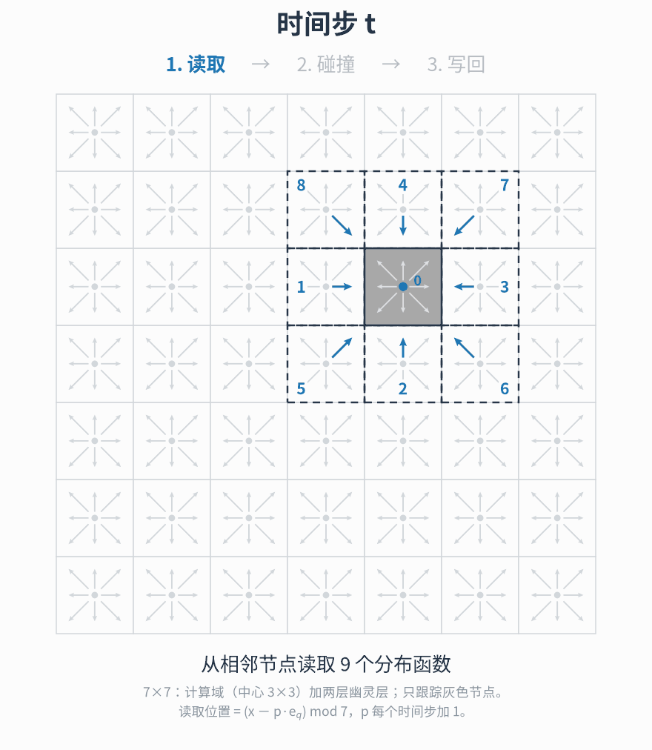
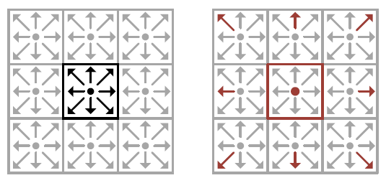
单步索引算法（OSI）
① 读取分布函数
② 本地碰撞
③ 写回同一地址
原地读写
碰撞时按地址 A_q(x, p) 读取，碰撞后写回同一地址。
隐式迁移
A_q(x, p) = (x − p·e_q) mod L；phase 加 1 即完成迁移，无独立迁移 kernel。
单数组
只存一套分布函数；每格点每步只读一次、写一次。
代价：地址依赖数组尺寸和时间步；在 AMR 中需要重新定义（下一页）。
[1] Ma et al., Comput. Phys. Commun. 2023, 283:108603
Notes:
【约 55 秒】单步索引算法只用一套网格。碰撞时按地址 A_q(x,p) 读取，碰撞后写回同一地址；地址随 phase 平移，phase 加 1 就完成了迁移，不再需要独立的迁移 kernel，每格点每步只读写一次。它的代价是地址依赖数组尺寸和时间步。原方法只在规则单层网格上验证过，进入 AMR 需要重新定义。

Slide 8
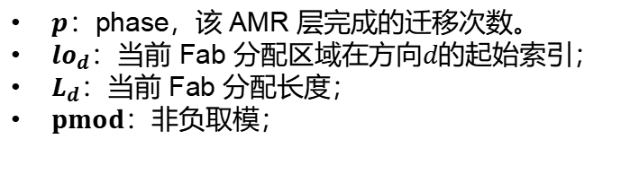

OSI 适配块结构动态 AMR
核心：按 Fab 局部坐标与本层 phase 计算存储地址
$$A_{q,d}\left(x_{d},p\right)=lo_{d}+\operatorname{pmod}\left(x_{d}−lo_{d}−p e_{q,d}, L_{d}\right)$$
① Fab 局部环形地址
$p$：phase，该 AMR 层完成的迁移次数。
$lo_{d}$：当前 Fab 分配区域在方向$d$的起始索引；
$L_{d}$：当前 Fab 分配长度；
$pmod$：非负取模；
$lo_{d}与L_{d}$，每个Fab独立
环形区域 = 该 Fab 的 valid + 2 层 ghost，越界即回绕。
GPU 访存不跨 Fab、不跨 rank；各 Fab 长度可以不同。
② 分层 phase
③ 插值 · 平均 · 通信
④ 动态重网格
每层独立计数，随本层子步推进；一个粗步内：
ghost 副本按逻辑坐标同步：发送端按自身 phase 解码，接收端按自己的 Fab 与 phase 重新编码。
粗细传输直接在单数组布局上寻址，不构造整层 canonical 副本。
布局不变：保留原存储与 phase。
布局变化：旧 valid 按逻辑坐标迁到新布局的 phase 0。
新增区域：由粗层稀疏插值直接写入。
L0
phase += 1
1 : 2 : 4
L1
phase += 2
L2
phase += 4
原 OSI 只在规则单层网格上验证 [1]；本文将其扩展到多层、多 Fab、动态重网格与 MPI 并行。
Notes:
【约 85 秒】OSI 进入块结构动态 AMR 要解决四件事。第一，地址按每个 Fab 局部计算，环形区域是 valid 加两层 ghost，GPU 访存不跨 Fab、不跨 rank。第二，分层 phase：细层每个粗步推进两次，三层的 phase 增量是 1:2:4，不能用一个全局步数。第三，插值、平均和通信都按逻辑坐标进行，发送端按自身 phase 解码，接收端按自己的 Fab 和 phase 重新编码。第四，动态重网格：布局不变时保留原存储和 phase；布局变化时把旧 valid 迁到新布局的 phase 0，新增区域由粗层插值写入。

Slide 9
研究背景及现状
研究方法
性能测试与算例验证
总结和展望
Notes:
【约 5 秒】下面是性能测试与算例验证。

Slide 10
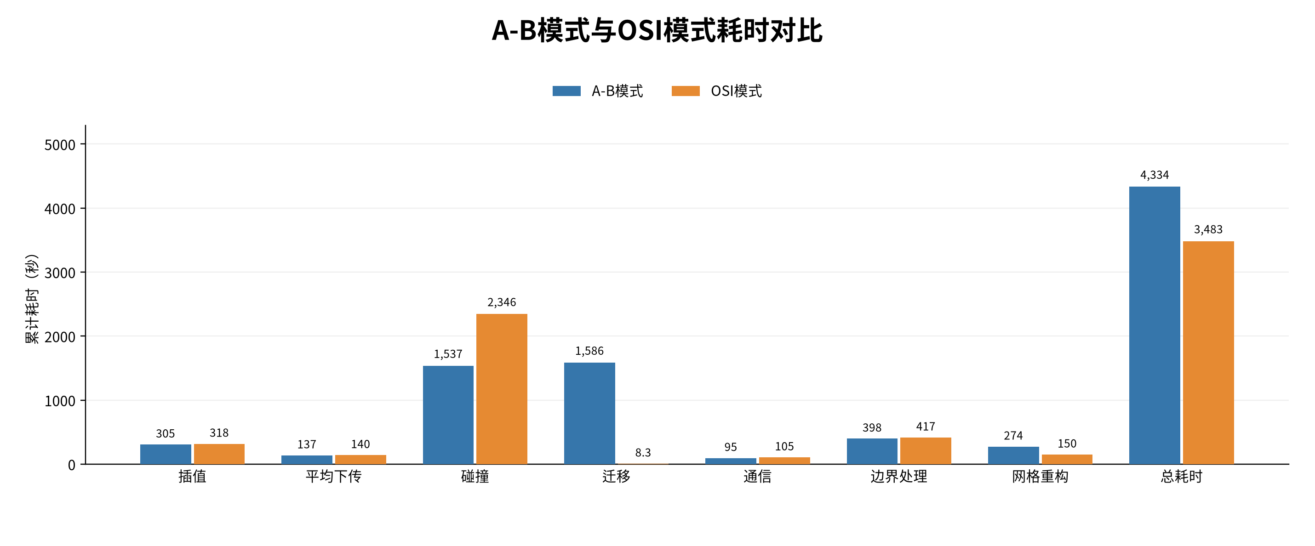
OSI 与 A–B：动态 AMR 全程对比
单 A100 · FP32 D3Q27 · Re=1000 · 128³ 根网格 + 2 层动态加密 · 从静止算到 t=1000（128000 粗步）
−19.6%
+25.6%
1586 → 8 s
−41.5%
推进累计耗时
吞吐 MLUPS
迁移阶段
主 Arena 使用高水位
4334 → 3483 s
1520 → 1909
迁移并入碰撞
8635 → 5049 MiB
怎么读这张图
迁移：1586 → 8 s，不再有独立 kernel
碰撞：1537 → 2346 s，承担原迁移读写
重构：274 → 150 s；其余分项基本持平
净效果：推进 4334 → 3483 s
迁移省下约 1578 s
碰撞只多约 809 s
A–B：job625774+625855（t=250 处重启一次）；OSI：job624717；同一冻结程序。两者网格演化与重启次数不同，差异不能全部归因于单/双数组。
Notes:
【约 65 秒】这是动态 AMR 从静止算到 t=1000 的全程对比，单 A100、128000 个粗步。A–B 中独立的迁移耗时 1586 秒，OSI 只剩 8 秒；碰撞耗时上升，是因为它承担了原来迁移的读写；网格重构也有所下降。最终推进耗时减少 19.6%，吞吐提高 25.6%，主 Arena 使用高水位降低 41.5%。需要说明，两次运行的网格演化和重启次数不完全相同，差异不能全部归因于单双数组。

Slide 11
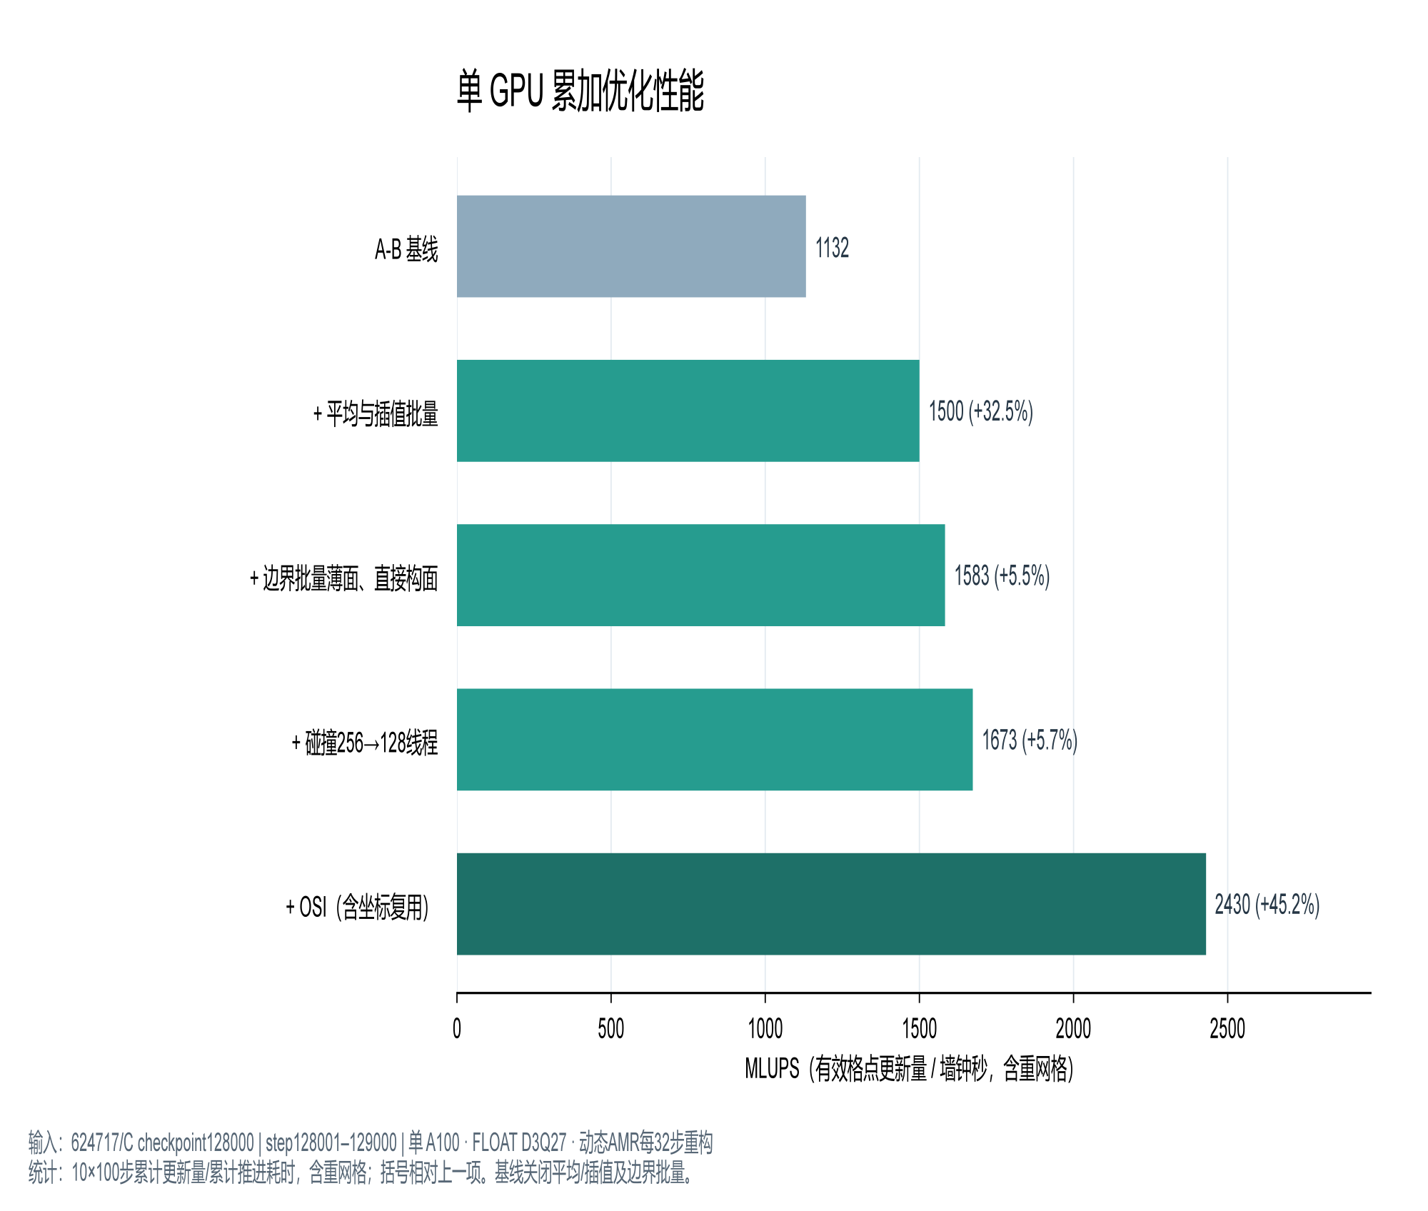
累加优化：单 GPU 吞吐 2.15 倍
从 C 阈值 t=1000 检查点恢复，每组推进 1000 粗步（含重网格）；优化按顺序累加，OSI 放在最后
+ 平均与插值批量
+32.5%
多个盒合并为一次 kernel 启动
+ 边界批量薄面
+5.5%
物理边界按薄面批量发射，直接构面
+ 碰撞 256→128 线程
+5.7%
调整碰撞核线程块大小
+ OSI（含坐标复用）
+45.2%
单数组原地读写，迁移并入碰撞；坐标复用依赖环形地址
1132 → 2430 MLUPS：前三项工程优化合计 +47.8%，OSI 在其基础上再 +45.2%，是累加中最大的一项。
job626501，单 A100；平均 MLUPS = 累计有效更新量 / 累计 perf.total；收益依赖累加顺序，不可单独相加；各组末态逐值一致。
Notes:
【约 55 秒】除 OSI 外，我们还做了配套的 GPU 优化。这组测试从同一 t=1000 检查点恢复，每组推进 1000 粗步，按顺序累加。平均与插值批量提交带来 32.5%，边界批量和碰撞线程调整各约 5%；最后加入 OSI，再提高 45.2%，是最大的一项。单 GPU 吞吐从 1132 提高到 2430 MLUPS，约为基线的 2.15 倍。这里 OSI 的 45% 与上一页的 25.6% 测量窗口、基线程序都不同，两者不能直接比较。

Slide 12
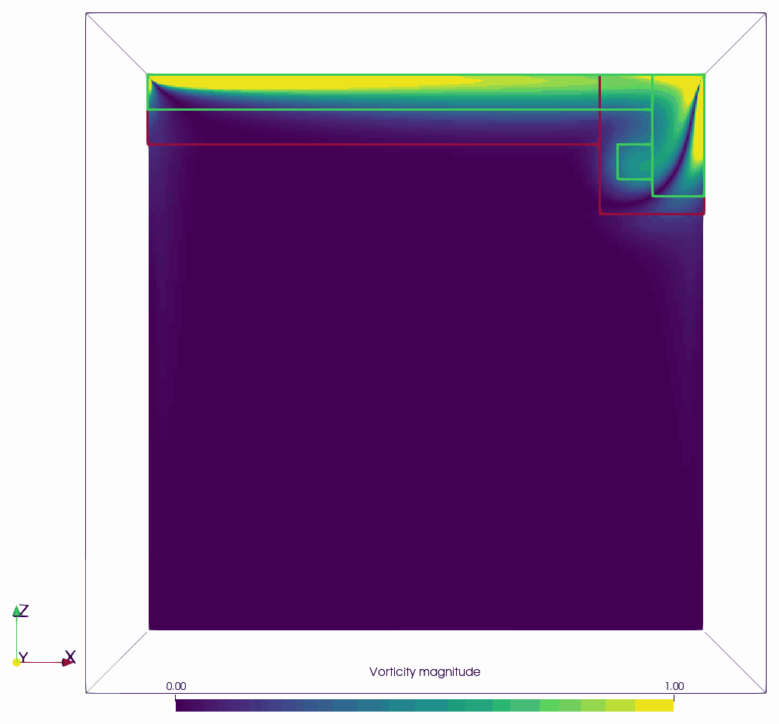
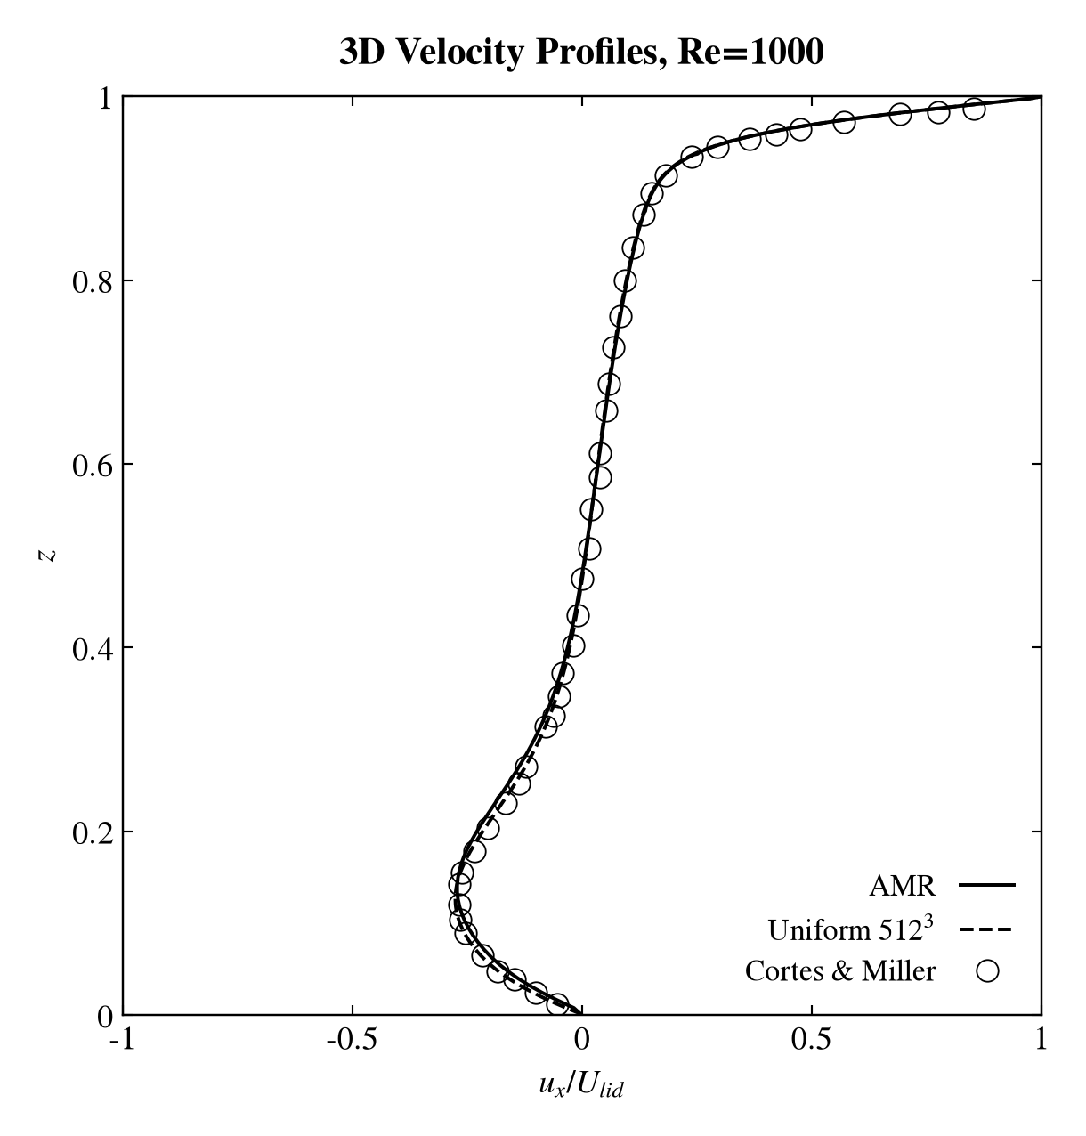
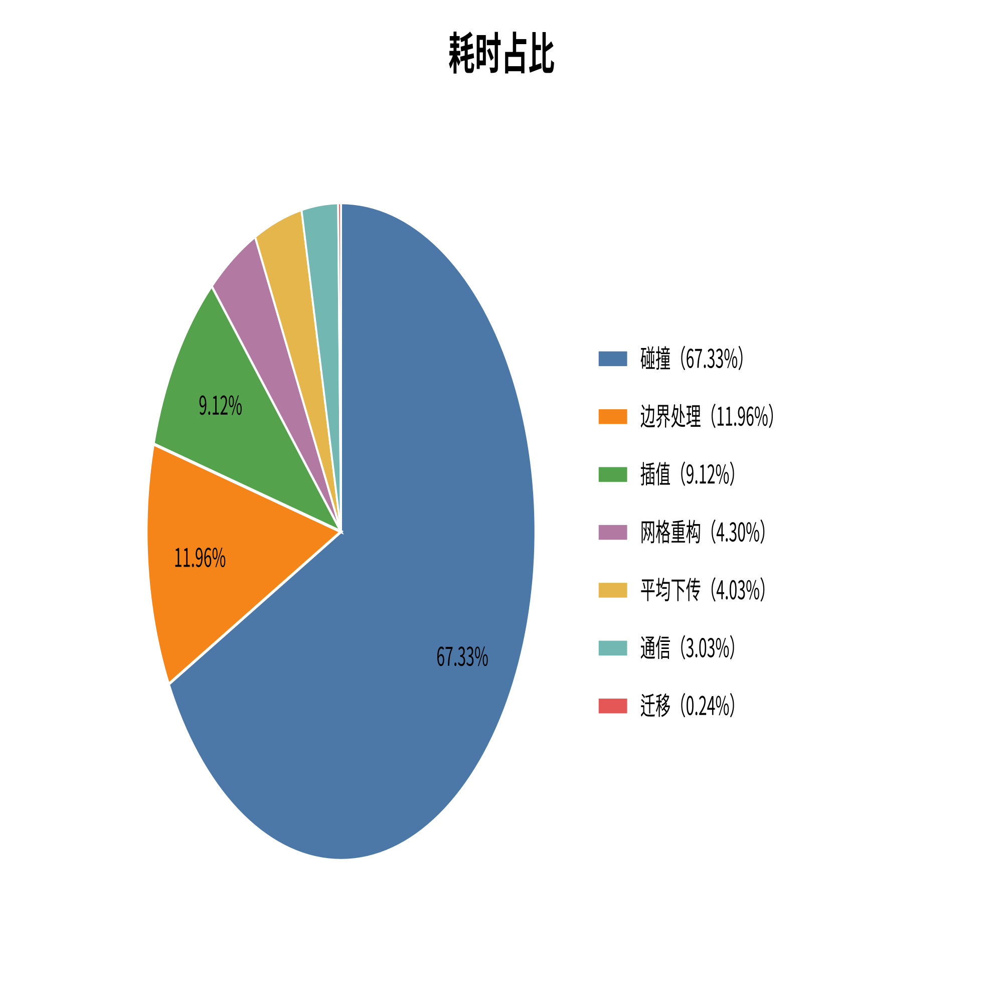
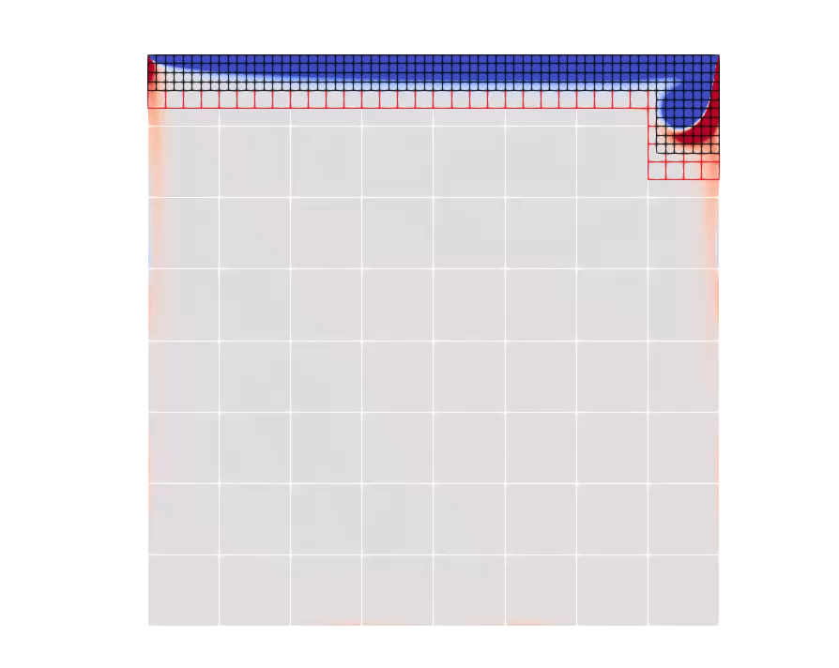
三维顶盖驱动方腔流：精度与网格代价
耗时占比
计算参数设置
模型
D3Q27 · BGK · FP32
雷诺数
Re = 1000
根网格
128³
AMR
level 0–2，动态 regrid
碰撞约占 OSI 推进耗时 2/3；插值、平均、重构与通信合计约 20%
执行设备
NVIDIA A100 40GB PCIe
指标 | 均匀网格 512³ | 自适应网格（C 阈值） | 对比
推进累计耗时 | 17173 s | 3483 s | 约为均匀网格的 1/4.9
网格单元数 | 134,217,728 | 17,313,792 | 减少 87.1%
主 Arena 使用高水位 | 37,166 MiB | 5,049 MiB | 减少 86.4%
相同最细分辨率下，AMR 的中心线与均匀网格、参考解吻合；推进耗时约 1/5，显存约 1/7。
均匀：job623012（512000 步，分 40 段重启）；AMR：job624717（128000 粗步）；耗时为 perf.total 累加，不含初始化与输出。程序版本不同，不是严格等精度加速比；参考解 Cortes & Miller。
Notes:
【约 65 秒】精度验证用 Re=1000 三维顶盖驱动方腔流，128³ 根网格加两层动态加密。t=1000 时 AMR 的中心线速度与均匀 512³ 网格、参考解吻合。与相同最细分辨率的均匀网格相比，推进耗时约为 1/5，网格单元和主 Arena 高水位都减少 86% 以上。均匀网格分 40 段重启、程序版本也不同，这不是严格的等精度加速比。右侧饼图显示碰撞仍约占 OSI 推进耗时的三分之二，是下一步优化的重点。

Slide 13
研究背景及现状
研究方法
性能测试与算例验证
总结和展望
Notes:
【约 5 秒】最后是总结和展望。

Slide 14
总结和展望
工作总结
工作展望
① 把单步索引（OSI）扩展到块结构动态 AMR：Fab 局部环形地址、分层 phase、按逻辑坐标的插值/通信与重网格迁移。
② C 阈值动态 AMR 全程：推进耗时 −19.6%，主 Arena 高水位 −41.5%，迁移 1586 s → 8 s。
③ 叠加批量传输、边界与碰撞核优化，单 GPU 吞吐达到基线的 2.15 倍。
④ t=1000 方腔中心线与均匀 512³、参考解吻合，网格单元减少 87%。
① OSI 与浸没边界法耦合：静止 IBM 已接入 A–B/OSI，下一步做圆柱、圆球绕流的物理验证。
② 碰撞仍约占耗时 2/3，继续降低碰撞核访存开销。
③ 多 GPU/多节点扩展：通信流水与 GPU-aware MPI。
OSI 不改物理模型，只降低分布函数的存储与数据搬运；这一收益在动态 AMR 中同样成立。
Notes:
【约 45 秒】总结：我们把 OSI 扩展到块结构动态 AMR；动态 AMR 全程推进耗时降低 19.6%、显存高水位降低 41.5%；叠加其他优化后单 GPU 吞吐达到基线的 2.15 倍；方腔流精度与均匀网格一致。展望：一是 OSI 与浸没边界法耦合的物理验证；二是继续降低碰撞核开销；三是多 GPU 扩展。谢谢。

Slide 15
Notes:
【约 5 秒】感谢聆听，恳请各位老师批评指正。

Slide 16
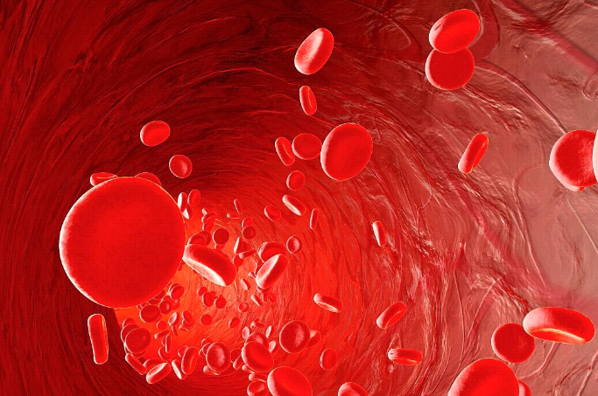
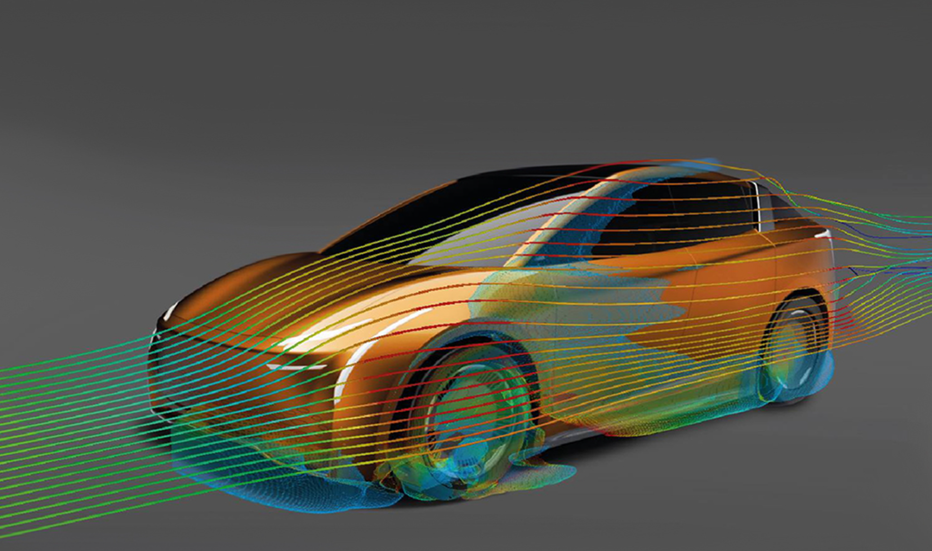
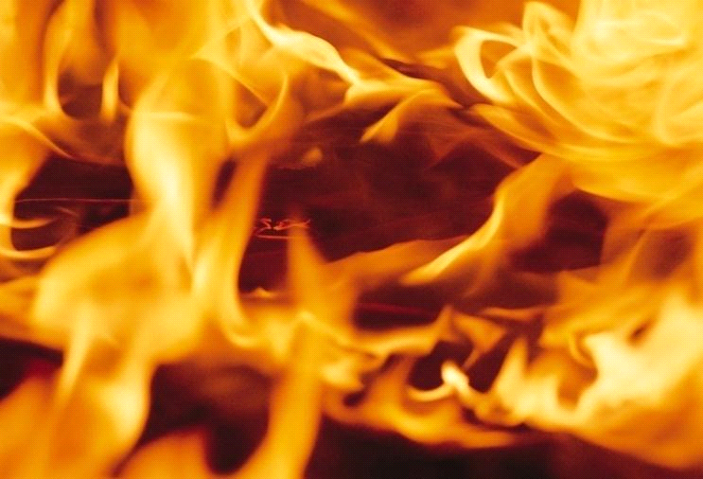
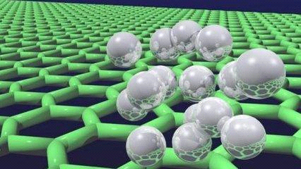
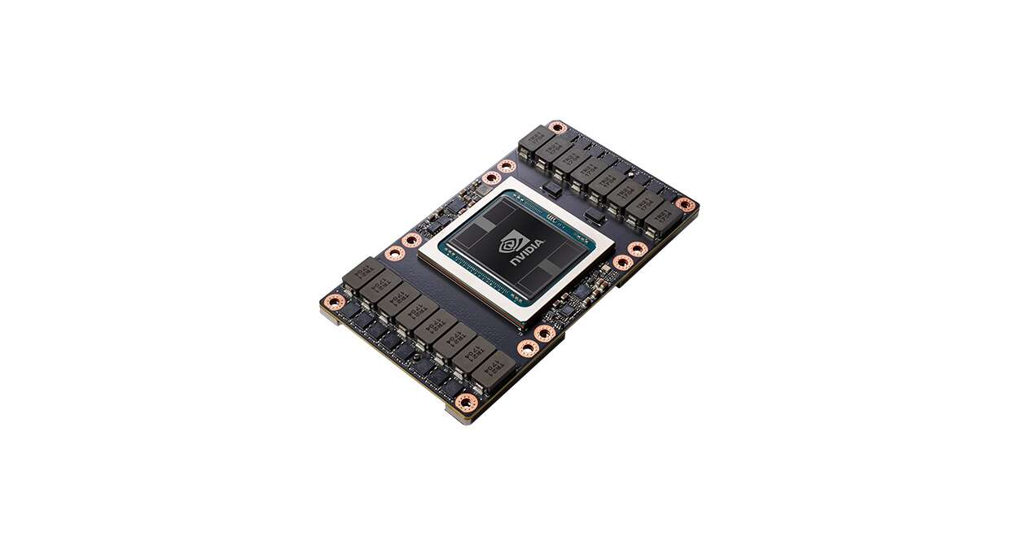
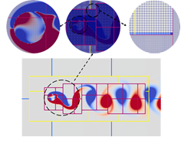
研究背景
(a)
(b)
痛点：计算资源限制
现有CPU并行技术计算规模较小，计算速度较慢
直接数值模拟内存消耗大，GPU硬件价格昂贵
(c)
(d)
网格自适应加密（AMR）
复杂流动跨尺度仿真案例
实验方法
成本高
只能获得宏观层面的规律
格子玻尔兹曼方法
计算效率高，容易并行
计算精度相对较低
大规模计算困难
传统模拟方法
Notes:
【备用页，已隐藏，不在 10 分钟正式汇报中】答问时可放映：右键“显示幻灯片”或按页码跳转。
原备注：流固耦合案例广泛存在于工业界，对其进行研究可以有效指导工业生产。实验方法研究成本高且只能获得宏观规律，传统的模拟方法计算精度相对较低且大规模计算困难。因此本文采用计算效率高的IB-LBM。但是由于计算资源的限制，需要网格自适应加密技术来降低成本。

Slide 17
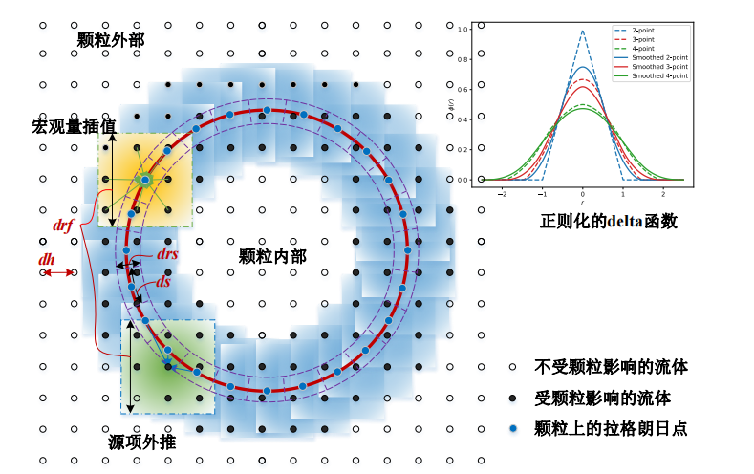
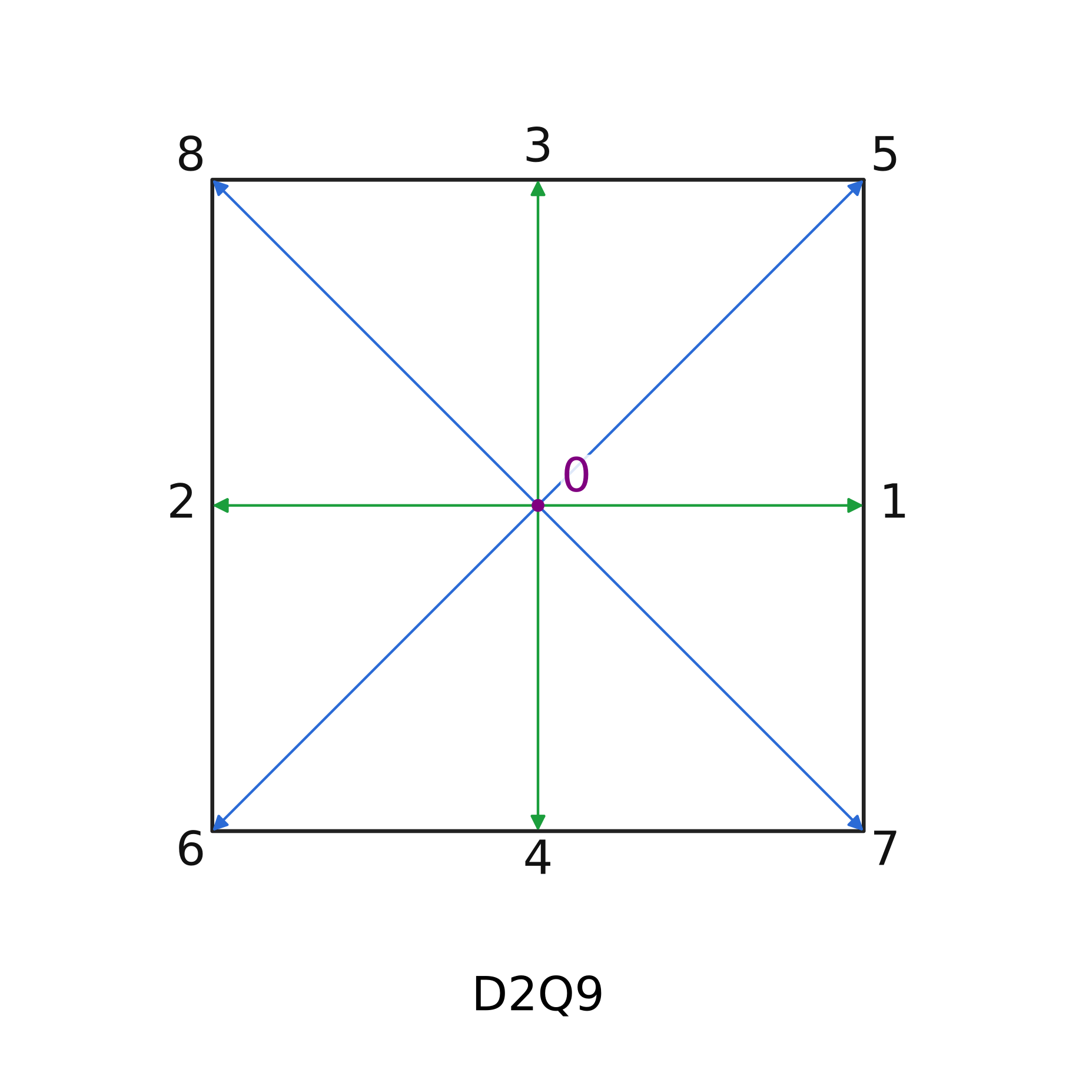
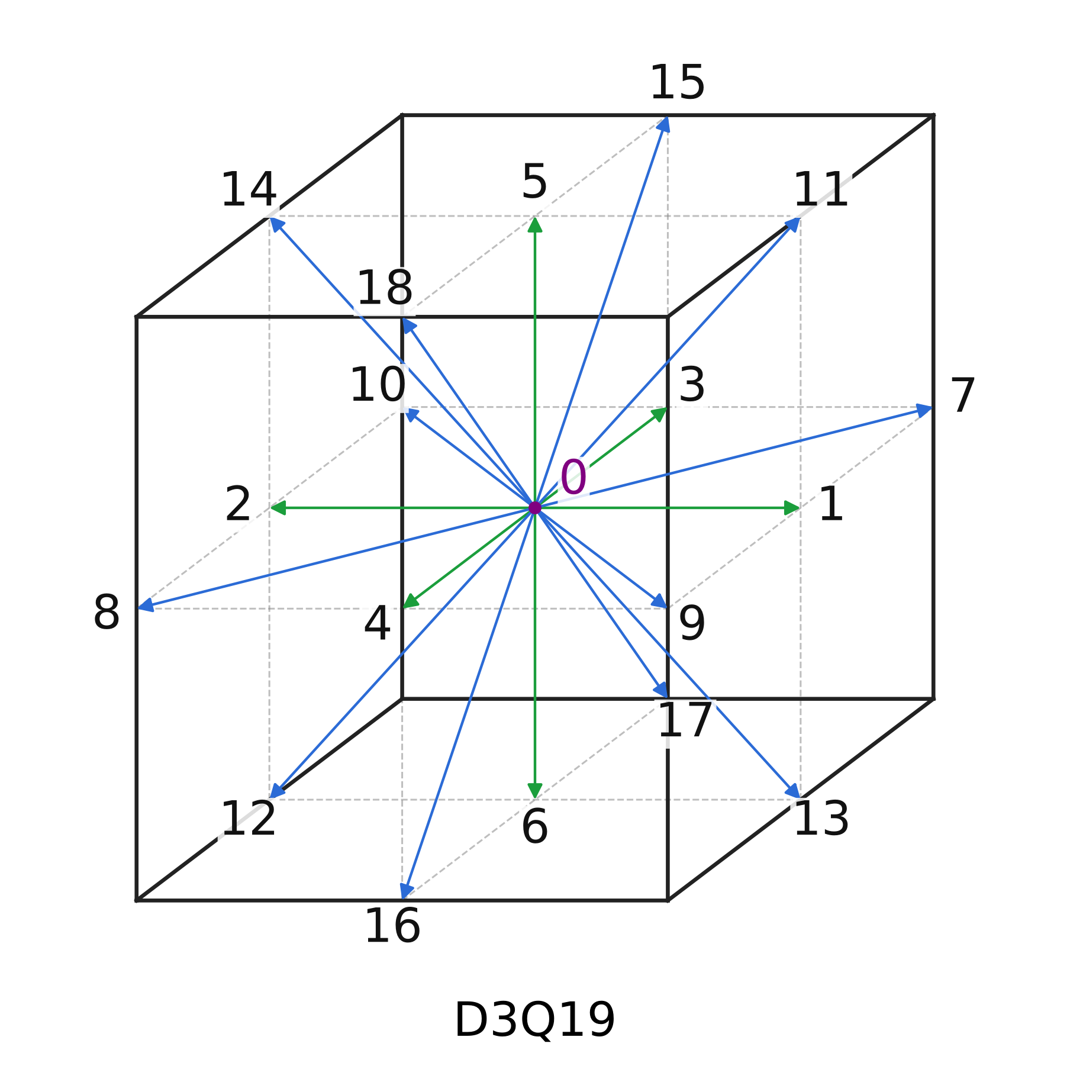
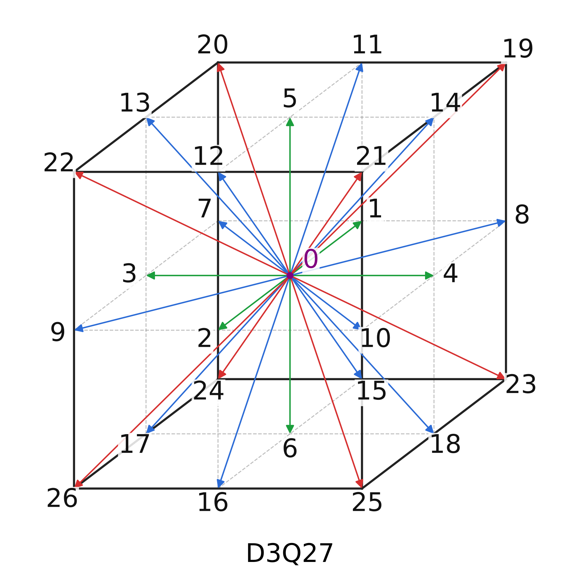

IB-LBM基本模型
LBGK模型计算流场
BTDF-IBM计算流固耦合
$$\begin{aligned}&f_{α}\left(x+e_{α}δt, t+δt\right)=f_{α}\left(x, t\right)−\frac{1}{τ}\left[f_{α}\left(x, t\right)−f_{α}^{eq}\left(x,t\right)\right]+F_{α}\left(x,t\right)δt\end{aligned}$$
宏观量插值
$$f_{α}^{eq}= λ_{α}p+ρ_{0}ω_{α}\left[\frac{\left(e_{α}.u\right)}{c_{s}^{2}}+\frac{{\left(e_{α}.u\right)}^{2}}{2c_{s}^{4}}−\frac{{\left|u\right|}^{2}}{2c_{s}^{2}}\right]$$
源项计算
源项外推
[1] He & Luo, Journal of Statistical Physics, 1997, 88(3): 927-944.
[2] Guo et al., Physical Review E, 2002, 65(4): 046308.
[3] Jiang et al., Journal of Computational Physics, 2019, 390: 203-231.
Notes:
【备用页，已隐藏，不在 10 分钟正式汇报中】答问时可放映：右键“显示幻灯片”或按页码跳转。
原备注：求解器流场计算采用LBGK模型，二维D2Q9和三维D3Q19离散速度模型如图所示，颗粒表面计算采用边界增厚直接里浸没边界法，计算分为宏观两插值、源项计算和原项外推三个部分。流场和固体耦合通过在LBM演化方程中引入外力项，流场网格和颗粒表面的拉格朗日网格相互作用细节如图所示。

Slide 18
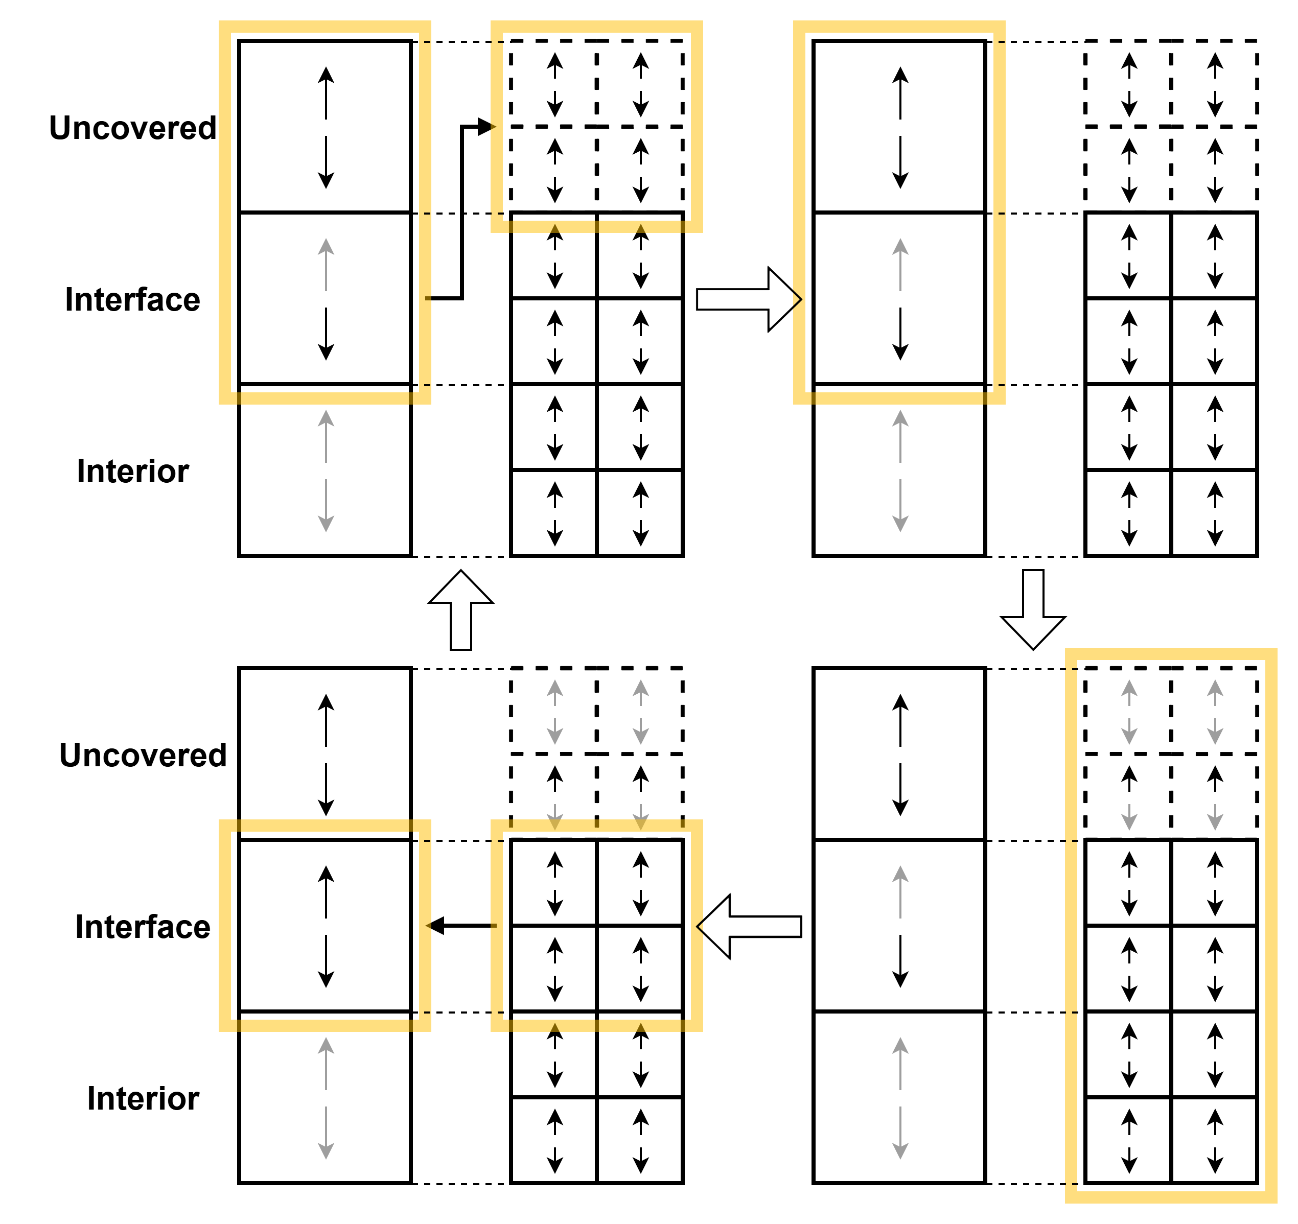


基于体积单元的网格加密算法
黑色箭头表示正常的分布函数
灰色箭头表示无意义的分布函数
$$f_{p}^{C}≈f_{p}^{F,eq.}+\left(f_{p}^{F}−f_{p}^{F,eq.}\right)\frac{τ^{C}}{τ^{F}}$$
$$f_{p}^{F}≈f_{p}^{C,eq.}+\left(f_{p}^{C}−f_{p}^{C,eq.}\right)\frac{τ^{F}}{τ^{C}}$$
粗网格uncovered以及interface区域粗网格上的分布函数插值得到细网格ghost单元的分布函数
粗网格uncovered以及interface区域执行一次碰撞步骤，uncovered区域执行一次迁移步骤
细网格valid单元和ghost单元上各执行两次碰撞迁移步骤（外层ghsot单元不迁移）
细网格valid单元平均粗网格interface区域
基于体积单元的加密方法粗细网格界面
[1] Rohde et al., International journal for numerical methods in fluids, 2006, 51(4): 439-468.
[2] Dupuis A, Chopard B., Physical Review E, 2003, 67(6): 066707.
Notes:
【备用页，已隐藏，不在 10 分钟正式汇报中】答问时可放映：右键“显示幻灯片”或按页码跳转。
原备注：图中展示的是基于体积单元的加密方法粗细网格界面的计算细节，灰色箭头表示无意义的分布函数，黑色箭头表示从其它单元迁移进入的正常的分布函数，其他颜色箭头用于示踪每个单元分布函数去向。计算在不同大小的网格上以不同的时间步推进，如图中粗网格执行一次碰撞和迁移，细网格需要执行两次。粗网格和细网格之间的耦合通过公式中的转换关系来完成。

Slide 19
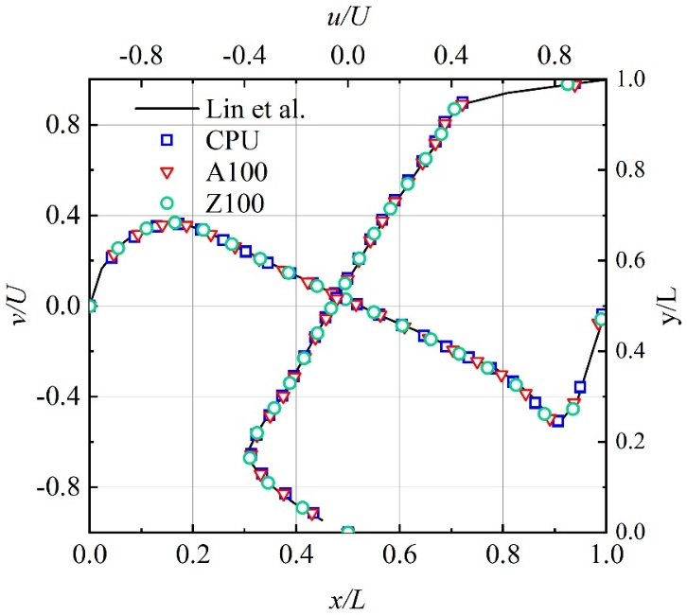
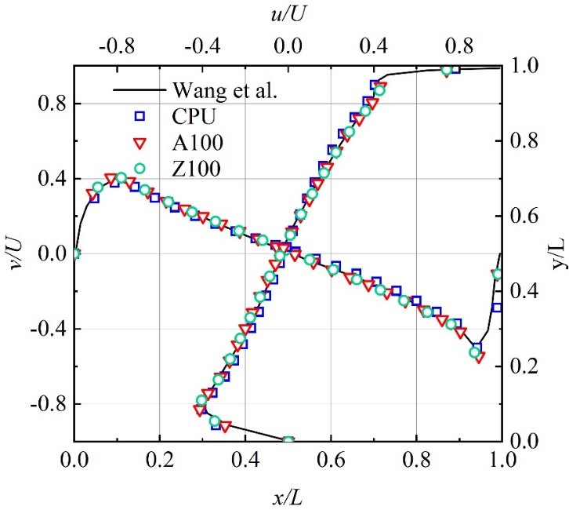
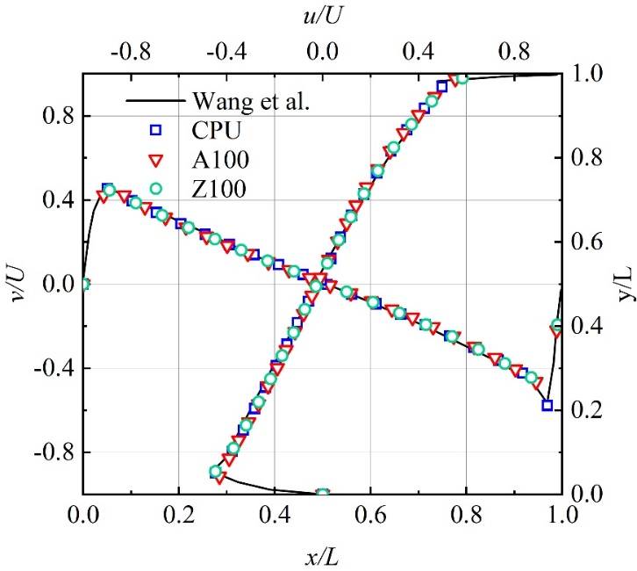
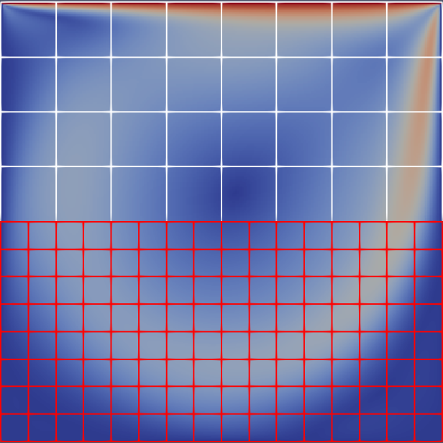
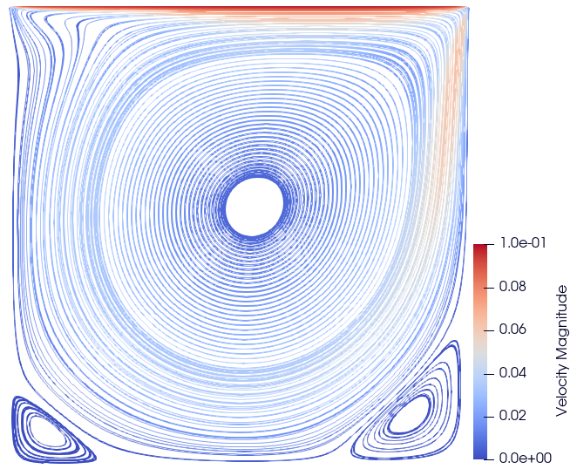
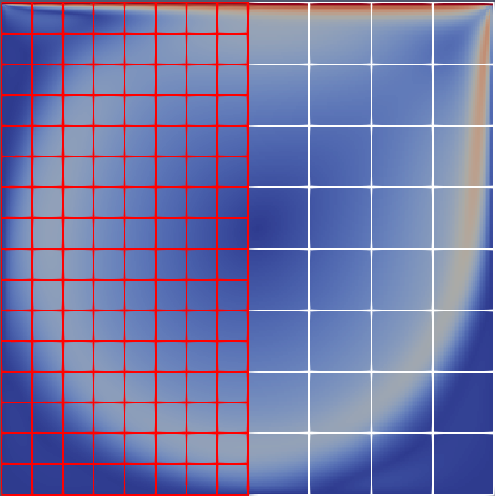
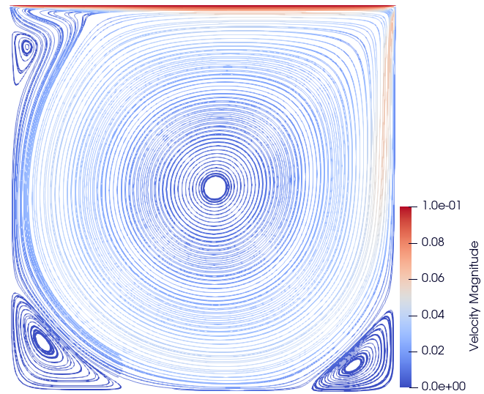
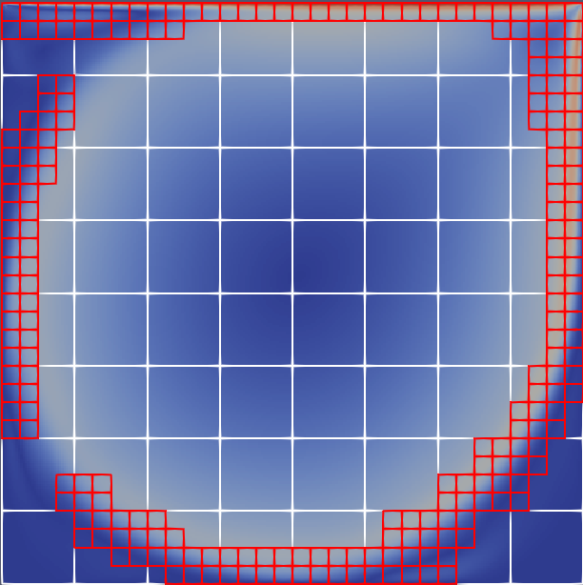
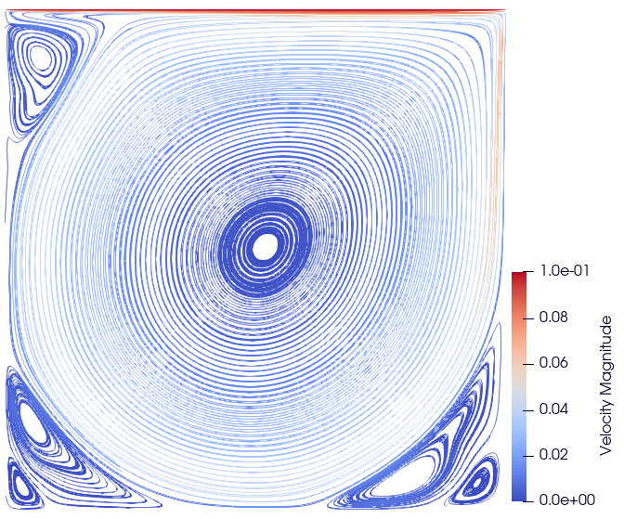


二维顶盖驱动方腔流
计算参数设置
$$U_{0}=0.1,L=512$$
L
$$υ=U_{0}L/Re$$
Re=1000，3200，10000方腔中心线x、y方向速度分布
L
Re=1000方腔下半部分加密速度云图和流线图
Re=3200方腔左半部分加密速度云图和流线图
Re=10000方腔自适应加密速度云图和流线图
Notes:
【备用页，已隐藏，不在 10 分钟正式汇报中】答问时可放映：右键“显示幻灯片”或按页码跳转。
原备注：首先采用二维顶盖驱动流验证纯流场部分，计算域设置和加密效果如图所示，注意，报告中所有图片的网格线均表示网格块box的大小，不代表真实的网格。我们设置了Re=1000方腔下半部分加密，Re=3200方腔左半部分加密，Re=10000方腔自适应加密三组算例，从图中可以看出网格交界面没有产生任何流产不连续和数值振荡。为了定量进行验证，提取了x方向和y方向的速度分布，与Lin等人和Wang等人的模拟结果非常一致，值得一提的是，我们在CPU和NVIDIA A100以及曙光DCU Z100上的计算结果完全一致，验证了求解器的可移植性。

